Slide 1
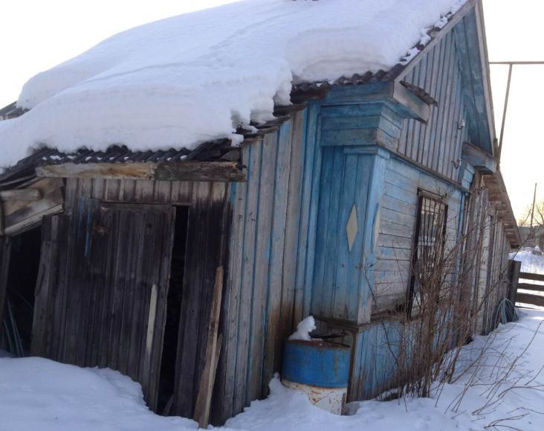
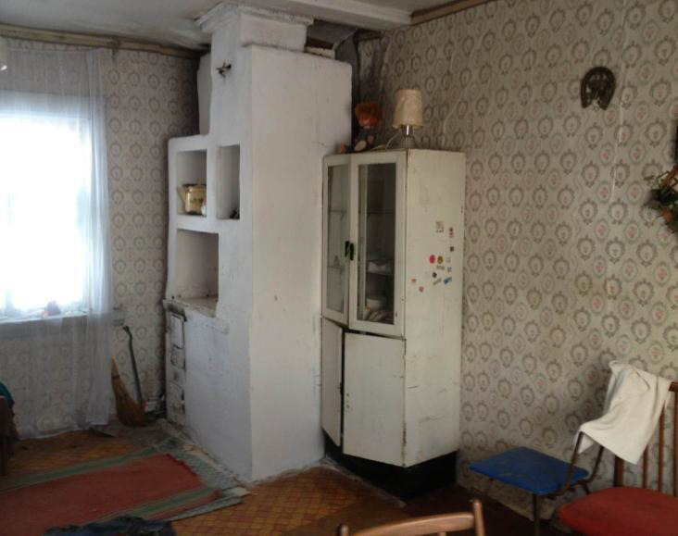
Информация об объекте недвижимости
Имущественный комплекс по адресу:
Московская область, Истринский район,
с/п Бужаровское, дер. Алехново
Состав комплекса:
земельный участок 700 кв.м;
здание ветучастка 14,5 кв.м.
Фактическое состояние здания:
неудовлетворительное.
Начальная цена продажи:
940 420,83 рублей.
Условия приватизации утверждены постановлением Правительства Московской области от 17.08.2015 № 698/31.

Slide 2
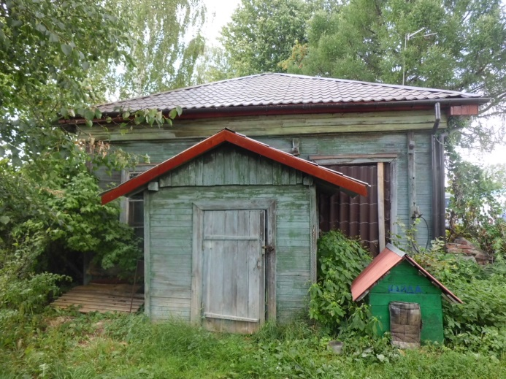
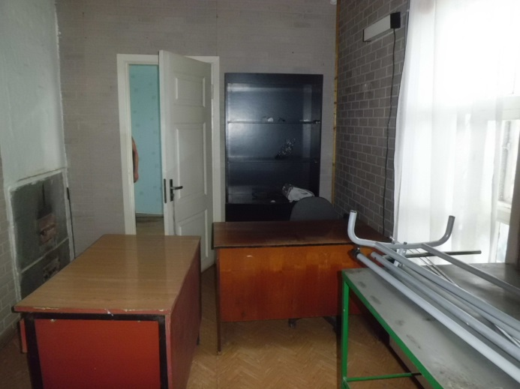
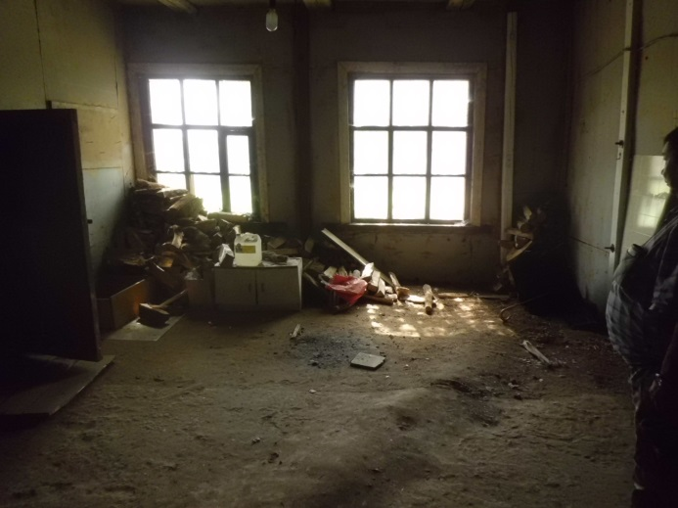
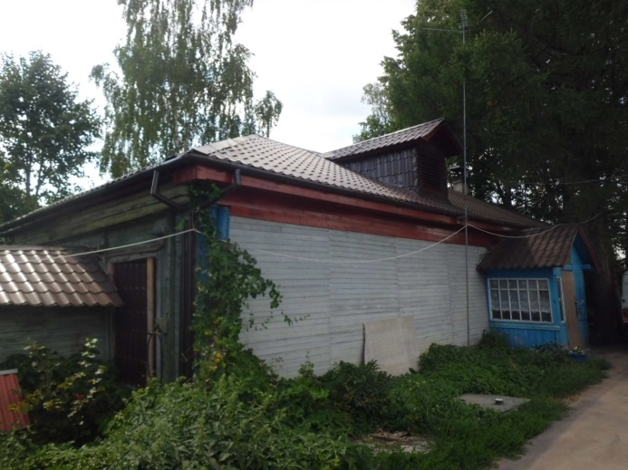
Информация об объекте недвижимости
Имущественный комплекс по адресу:
г. Москва, поселение Краснопахорское,
дер. Красная Пахра, д. 36
Состав комплекса:
земельный участок 500 кв.м;
здание 119,8 кв.м.
Фактическое состояние зданий:
неудовлетворительное.
Начальная цена продажи:
1 883 900 рублей.
Условия приватизации утверждены постановлением Правительства Московской области от 17.08.2015
№ 698/31.

Slide 3
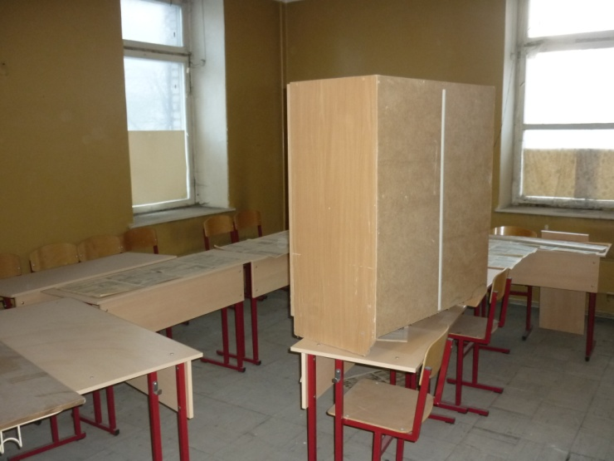
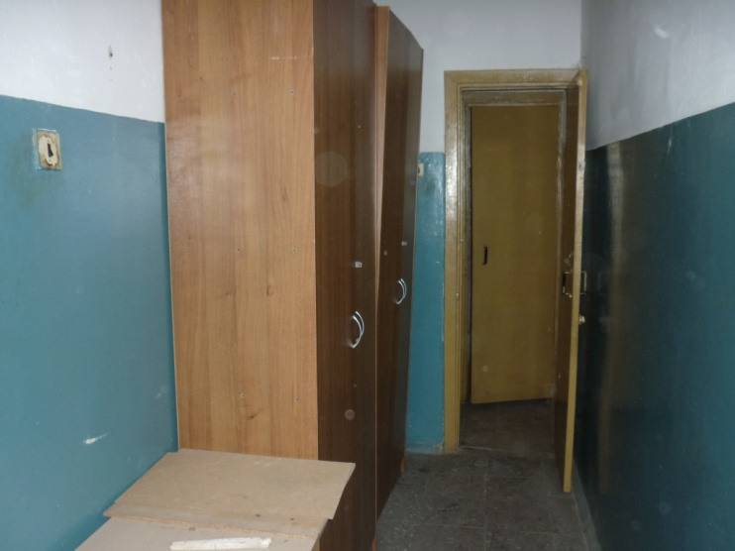
Информация об объекте недвижимости
Нежилое помещение на 1-м этаже жилого дома
по адресу: г. Москва, г. Щербинка,
ул. Спортивная, д.10
Площадь помещения: 114,8 кв.м.
Фактическое состояние:
удовлетворительное.
Начальная цена продажи: 8 226 357,17 рублей.
Условия приватизации утверждены постановлением Правительства Московской области от 17.08.2015
№ 698/31.

Slide 4
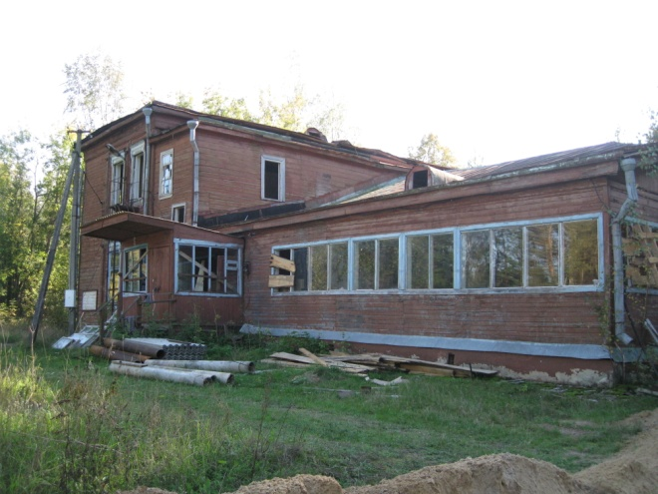
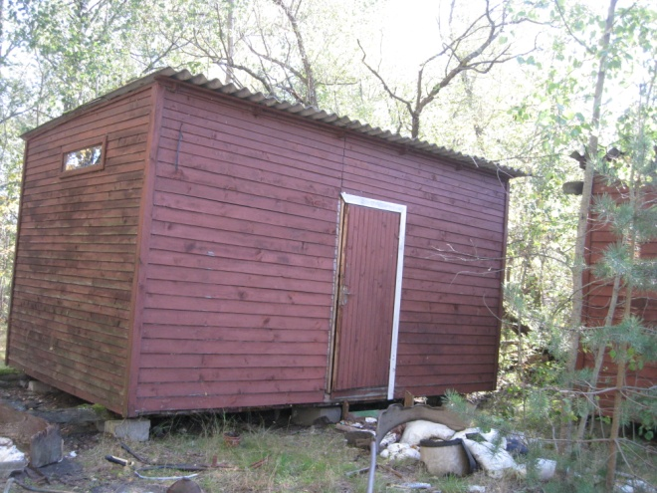
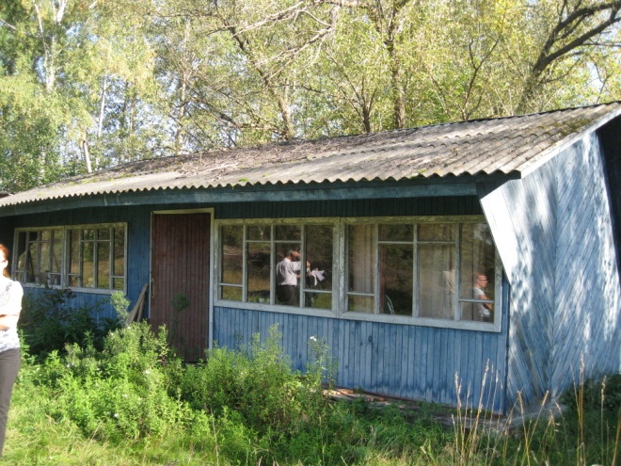
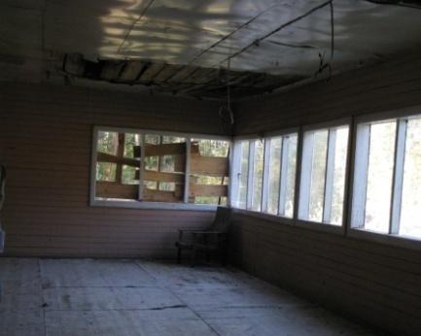
Информация об объекте недвижимости
Имущественный комплекс по адресу:
Московская область, Егорьевский р-н, д. Коробята
Состав комплекса:
земельный участок 28 891 кв.м;
4 здания, общей площадью 520,9 .
Фактическое состояние зданий:
неудовлетворительное.
Начальная цена продажи:
7 439 984 рублей.
Условия приватизации утверждены постановлением Правительства Московской области от 17.08.2015 № 698/31.

Slide 5
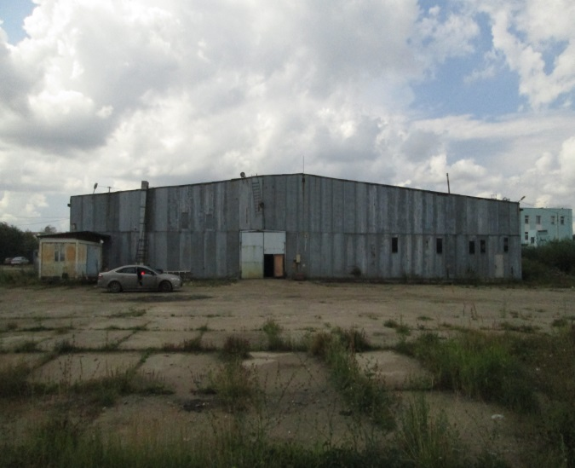
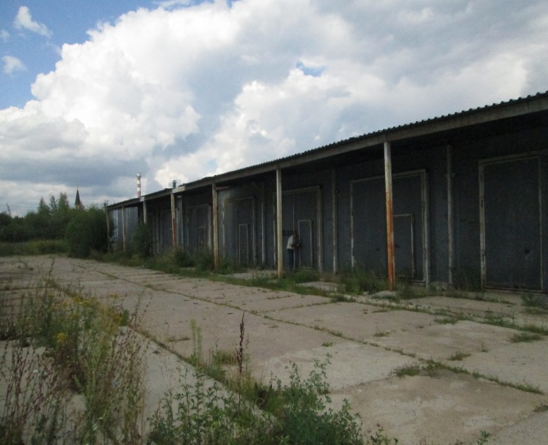
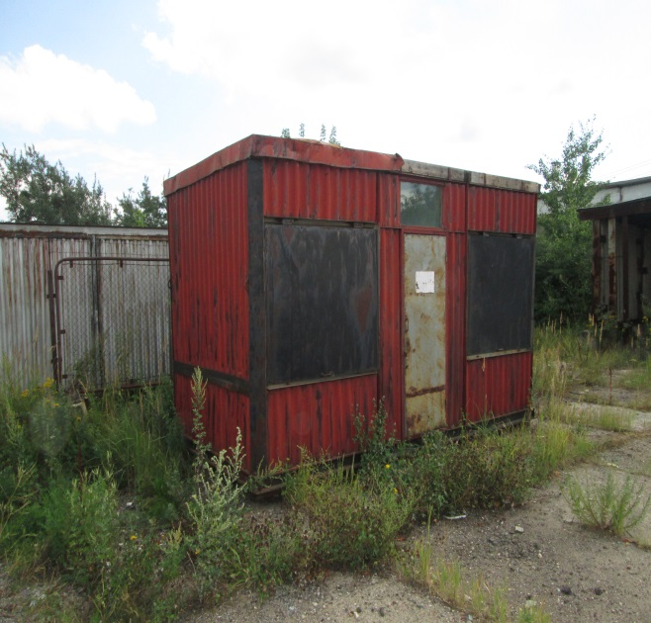
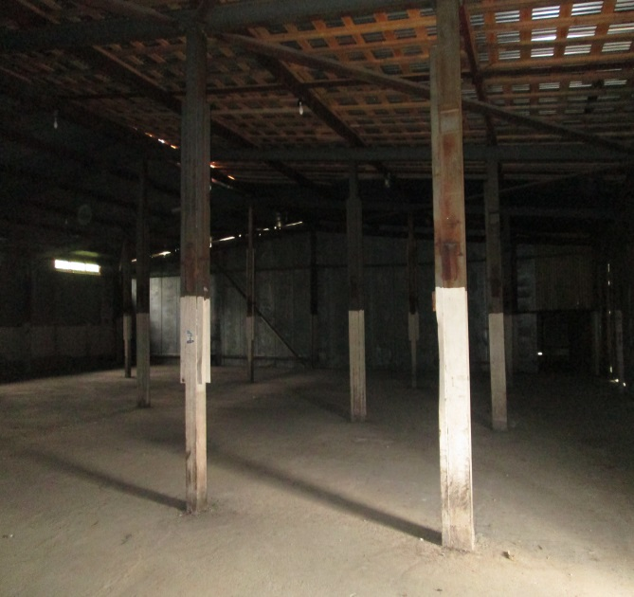
Информация об объекте недвижимости
Имущественный комплекс по адресу:
Московская область, г. Ногинск,
ул. Южная
Состав комплекса:
земельный участок 31848 кв.м;
6 зданий общей площадью
2514,8 кв.м;
5 сооружений.
Фактическое состояние зданий:
удовлетворительное.
Начальная цена продажи:
42 294 516,86 рублей.
Условия приватизации утверждены постановлением Правительства Московской области от 17.08.2015 № 698/31.

Slide 6
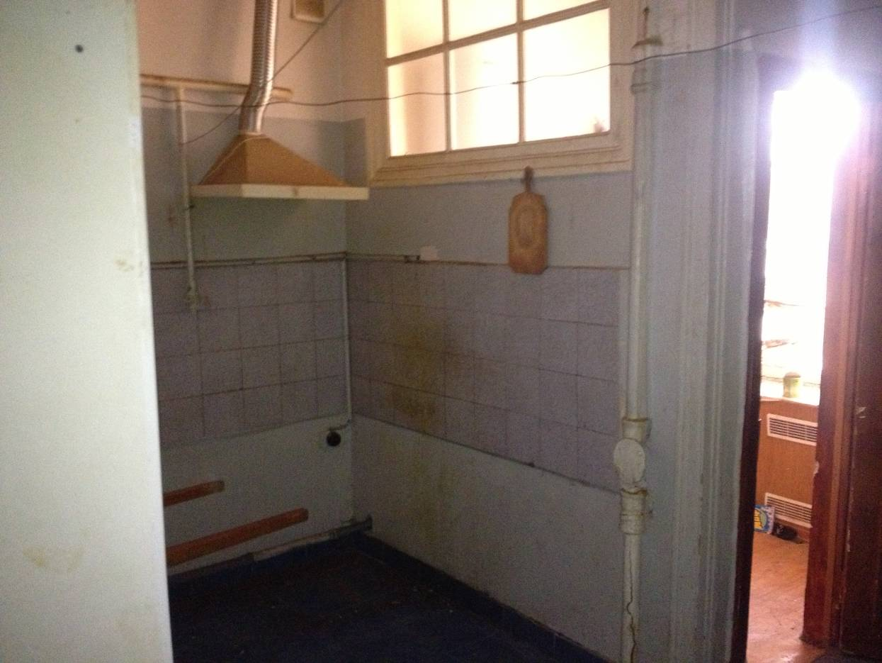
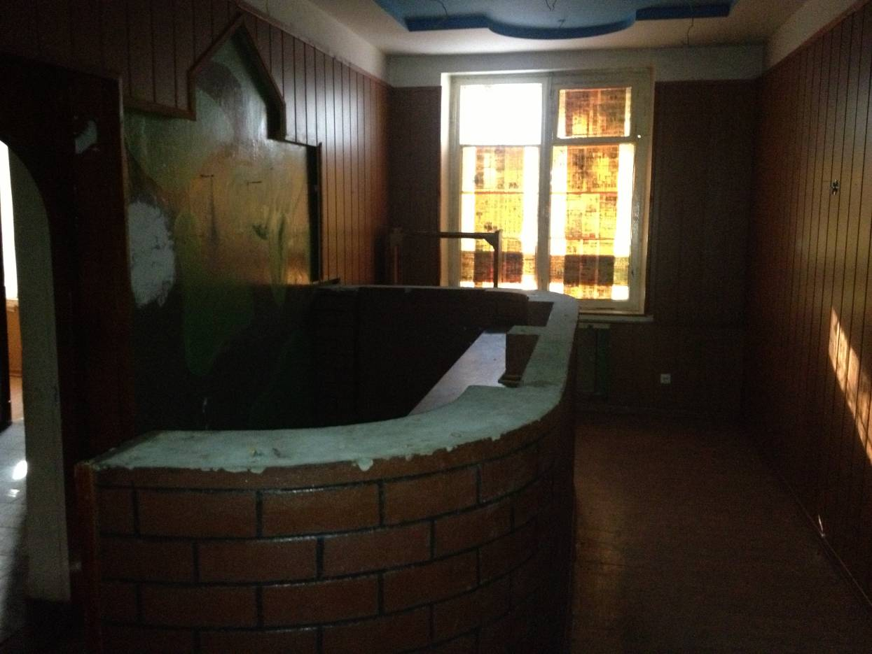
Информация об объекте недвижимости
Нежилое помещение в многоквартирном
жилом доме по адресу:
Московская область, г. Люберцы, п/о 3, д. 6.
Площадь помещения: 79,7 кв.м.
Фактическое состояние:
удовлетворительное.
Начальная цена продажи: 5 818 730,05 рублей.
Условия приватизации утверждены постановлением Правительства Московской области от 17.08.2015 № 698/31.

Slide 7
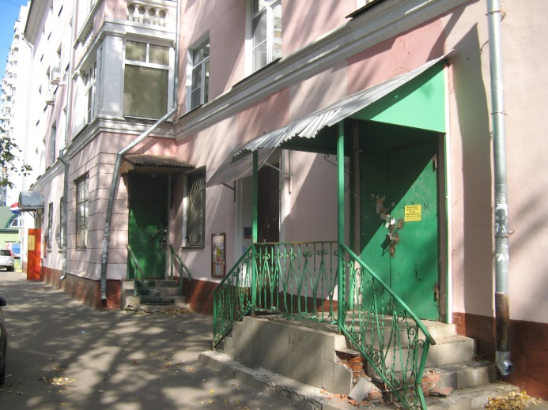
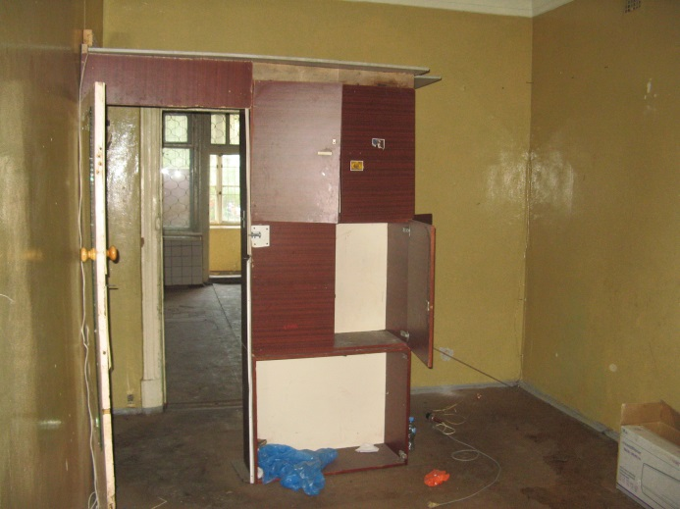
Информация об объекте недвижимости
Нежилое помещение в многоквартирном
жилом доме по адресу:
Московская область, г. Люберцы, п/о 3, д. 6.
Площадь помещения: 97,3 кв.м.
Фактическое состояние:
удовлетворительное.
Начальная цена продажи: 6 187 648,02 рублей.
Условия приватизации утверждены постановлением Правительства Московской области от 17.08.2015 № 698/31.

Slide 8
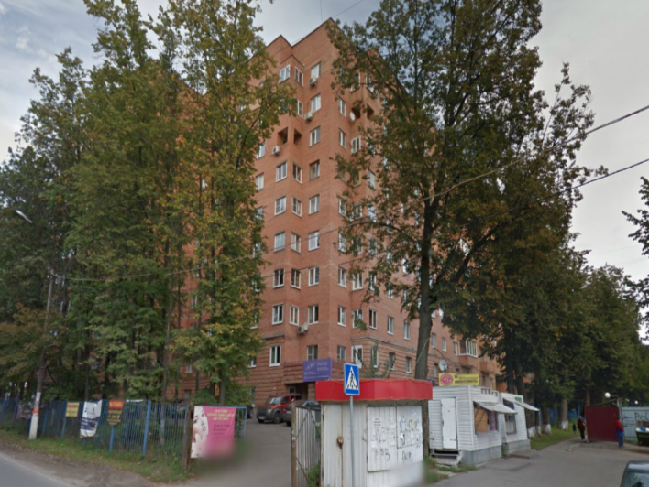
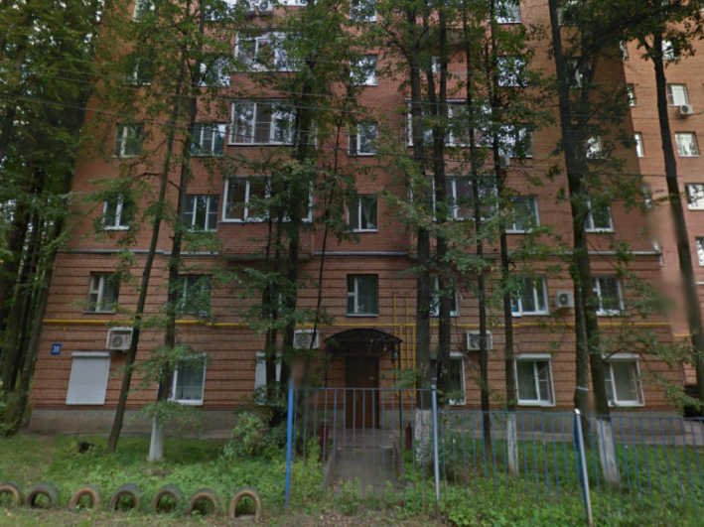
Информация об объекте недвижимости
Нежилое помещение в многоквартирном
жилом доме по адресу:
г. Москва, Воскресенское,
п. Подсобного Хозяйства «Воскресенское»
д. 39, пом. 2
Площадь помещения: 156,8 кв.м.
Фактическое состояние:
удовлетворительное.
Начальная цена продажи: 11 194 300 рублей.
Условия приватизации утверждены постановлением Правительства Московской области от 17.08.2015 № 698/31.

Slide 9
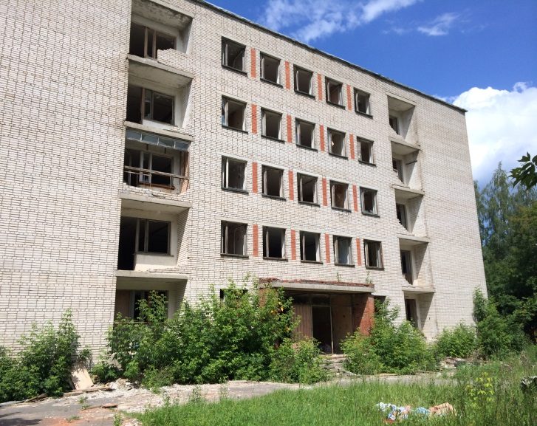
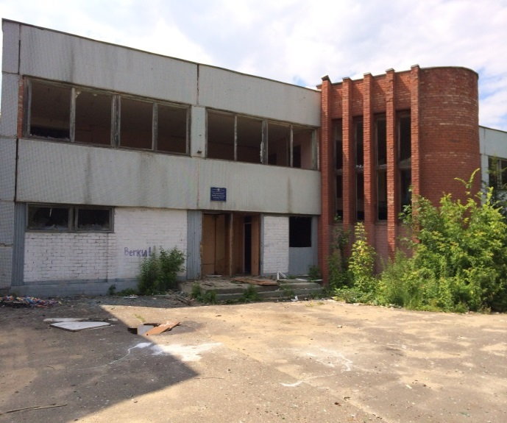
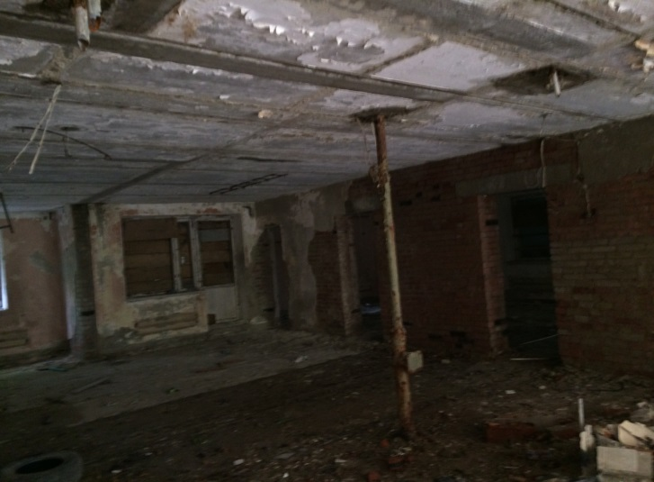
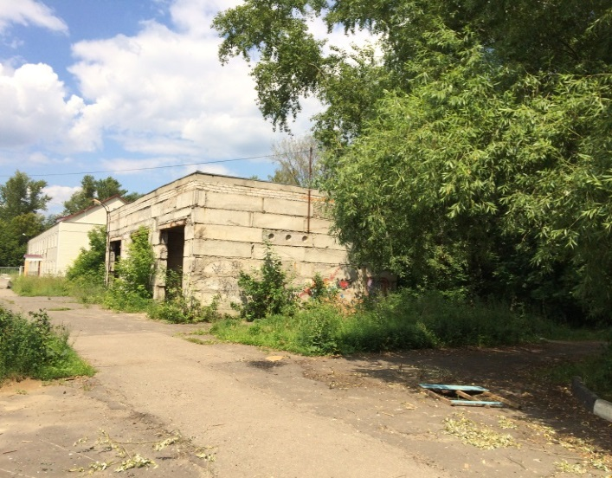
Информация об объекте недвижимости
Имущественный комплекс по адресу:
Московская область,
г. Электросталь, ул.1 Поселковая
д. 20б
Состав комплекса:
земельный участок 13 816 кв.м;
4 здания общей площадью
9248,2 кв.м.
Фактическое состояние зданий:
неудовлетворительное.
Начальная цена продажи:
37 576 071,28 рублей (с учетом НДС).
Условия приватизации утверждены постановлением Правительства Московской области от 17.08.2015
№ 698/31.

Slide 10
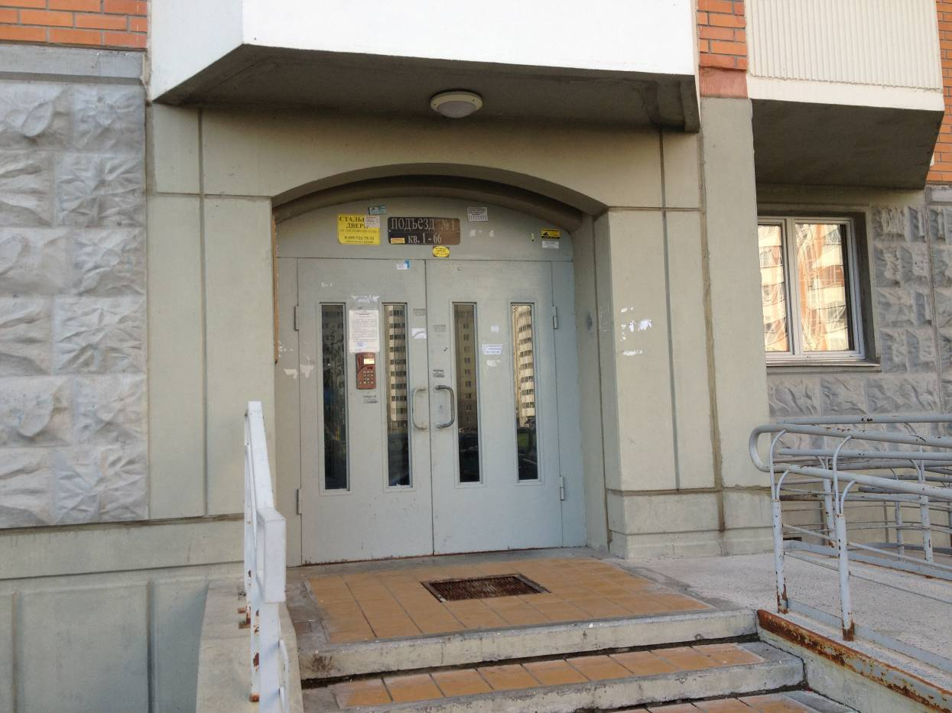
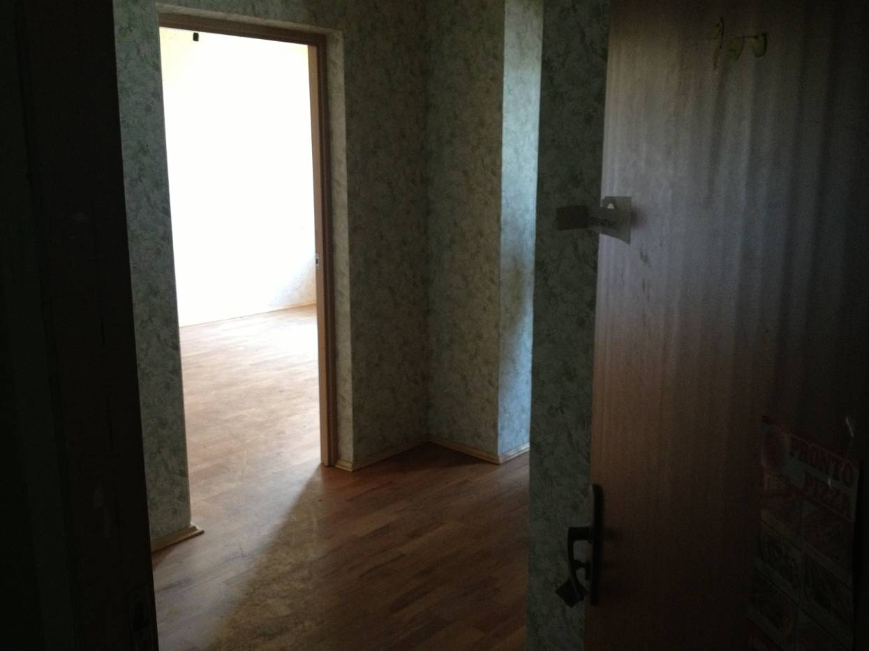
Информация об объекте недвижимости
Нежилое помещение в многоквартирном
жилом доме по адресу:
Московская область, г. Балашиха,
мкр-н Авиаторов, бульв. Нестерова, д. 1, пом. 1
Площадь помещения: 37,8 кв.м.
Фактическое состояние:
удовлетворительное.
Начальная цена продажи: 2 394 977,65 рублей.
Условия приватизации утверждены постановлением Правительства Московской области от 17.08.2015 № 698/31.

Slide 11
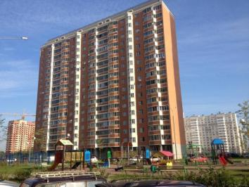
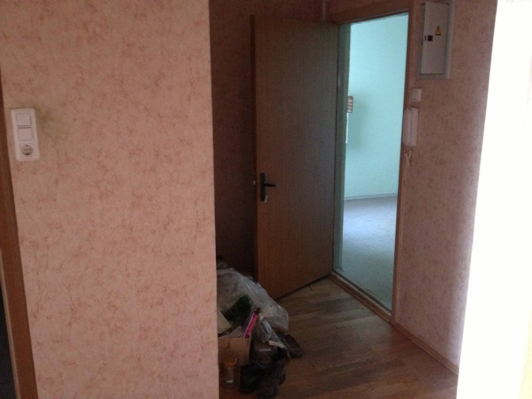
Информация об объекте недвижимости
Нежилое помещение в многоквартирном
жилом доме по адресу:
Московская область, г. Балашиха,
мкр-н Авиаторов, бульв. Нестерова, д. 2, пом. 1
Площадь помещения: 36,5 кв.м.
Фактическое состояние:
удовлетворительное.
Начальная цена продажи: 2 312 610,7 рублей.
Условия приватизации утверждены постановлением Правительства Московской области от 17.08.2015 № 698/31.

Slide 12
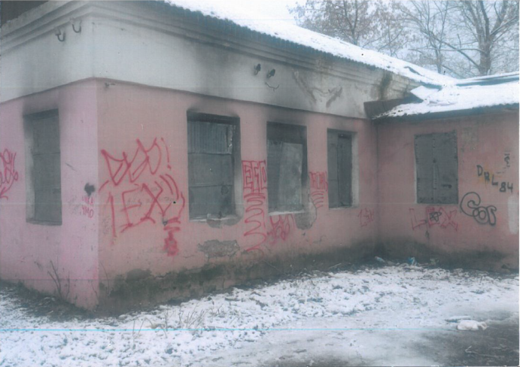
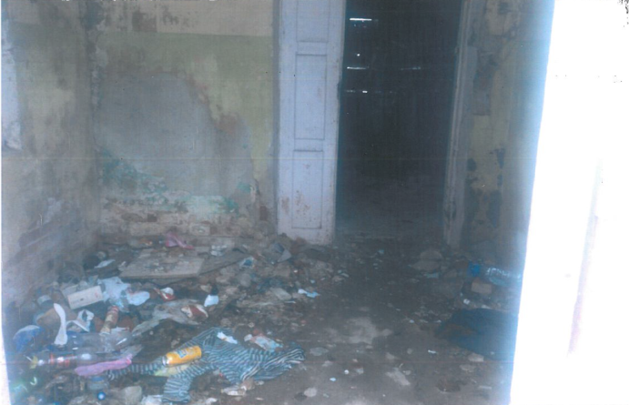
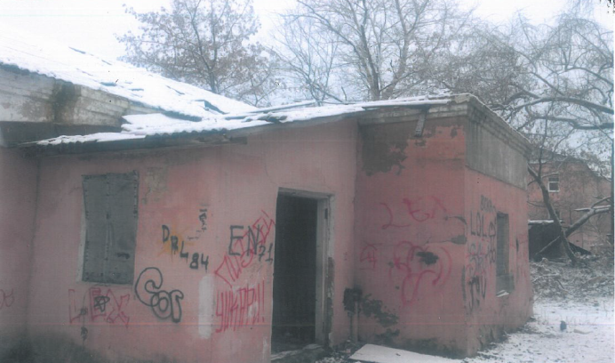
Информация об объекте недвижимости
Имущественный комплекс по адресу:
Московская область,
г. Коломна, ул. Льва Толстого, д. 24
Состав комплекса:
земельный участок 2 201 кв.м;
3 здания общей площадью
379,2 кв.м.
Фактическое состояние зданий:
неудовлетворительное.
Начальная цена продажи:
4 036 504, 86 рублей (с учетом НДС).
Условия приватизации утверждены постановлением Правительства Московской области от 17.08.2015
№ 698/31.

